Slide 1
Auto - gestão da DPOC
Desenvolvimento de um Website Dashboard para Melhoria da Qualidade de Vida dos Pacientes
Elaborado por: Tomás Santos nº47050
Notes:
Tomas santos infoweb, apresentar o meu projeto final de licenciatura que tem como tema a criação de um painel médico para pacientes para a auto gestao da DPOC.

Slide 2

Tabela de Conteúdos
O que é a DPOC ?
Estado da Arte
Tecnologias Utilizadas
Implementação
Conclusão

Slide 3
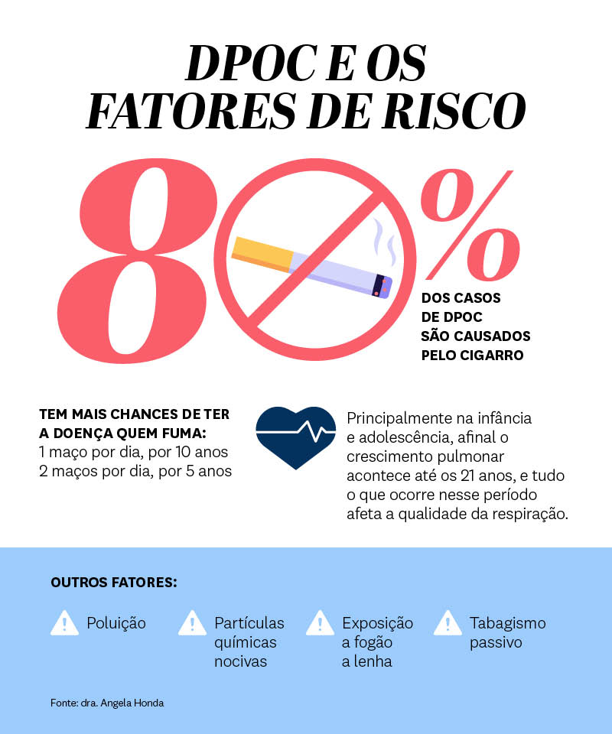
Doença Pulmonar Obstrutiva Crónica
A Doença Pulmonar Obstrutiva Crónica (DPOC) é uma condição de saúde caracterizada pela obstrução persistente e progressiva do fluxo de ar nos pulmões.
É a terceira causa de morte mais comum no mundo, causou 3.23 milhões de mortes em 2019.
DPOC causa sintomas progressivos e persistentes, incluindo dificuldade em respirar, tosse e produção de muco.

Slide 4
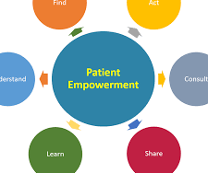


Motivação
A Doença Pulmonar Obstrutiva Crónica é uma condição de saúde que afeta um número significativo de pessoas.
Limita as capacidade de realizar atividades do quotidiano e reduz drasticamente qualidade de vida dos pacientes.
Falta de ferramentas adequadas de auto-gestão e monitorização da DPOC é um problema.
Este projeto tem como objetivo o Desenvolvimento de um website dashboard para a gestão da DPOC, dando o poder de mudança ao paciente.
Notes:
A Doença Pulmonar Obstrutiva Crónica é uma condição de saúde que afeta um número significativo de pessoas, causando uma redução na qualidade devida e limitando a sua capacidade de realizar atividades quotidianas. Atualmente, a gestão da DPOC enfrenta desafios significativos, uma vez que não existem aplicações eficazes para ajudar os pacientes a auto-gerirem a doença.
Este projeto traz benefícios significativos, pois contribui para a sensibilização da DPOC na sociedade de um modo geral. Além disso, capacita os pacientes, permitindo-lhes ter um papel ativo na gestão da sua doença.

Slide 5
Objetivos
Desenvolver um painel médico para a auto-gestão da DPOC.
Oportunidade de crescimento pessoal e profissional.
Sensibilização da falta de ferramentas de gestão da DPOC.

Slide 6



Estado da arte
Aplicações já existentes
Existem poucas aplicações disponíveis no mercado destinadas à gestão da DPOC. Estas são as principais aplicações:
COPD
MyMHealth
COPD Manager
Epa’s Air Now
Notes:
Estas aplicações destacam-se pela sua acessibilidade e disponibilidade, mas apresentam bastantes limitações em termos de funcionalidades de auto- monitorização, integração de dispositivos médicos, facilidade e conveniência de utilização.

Slide 7
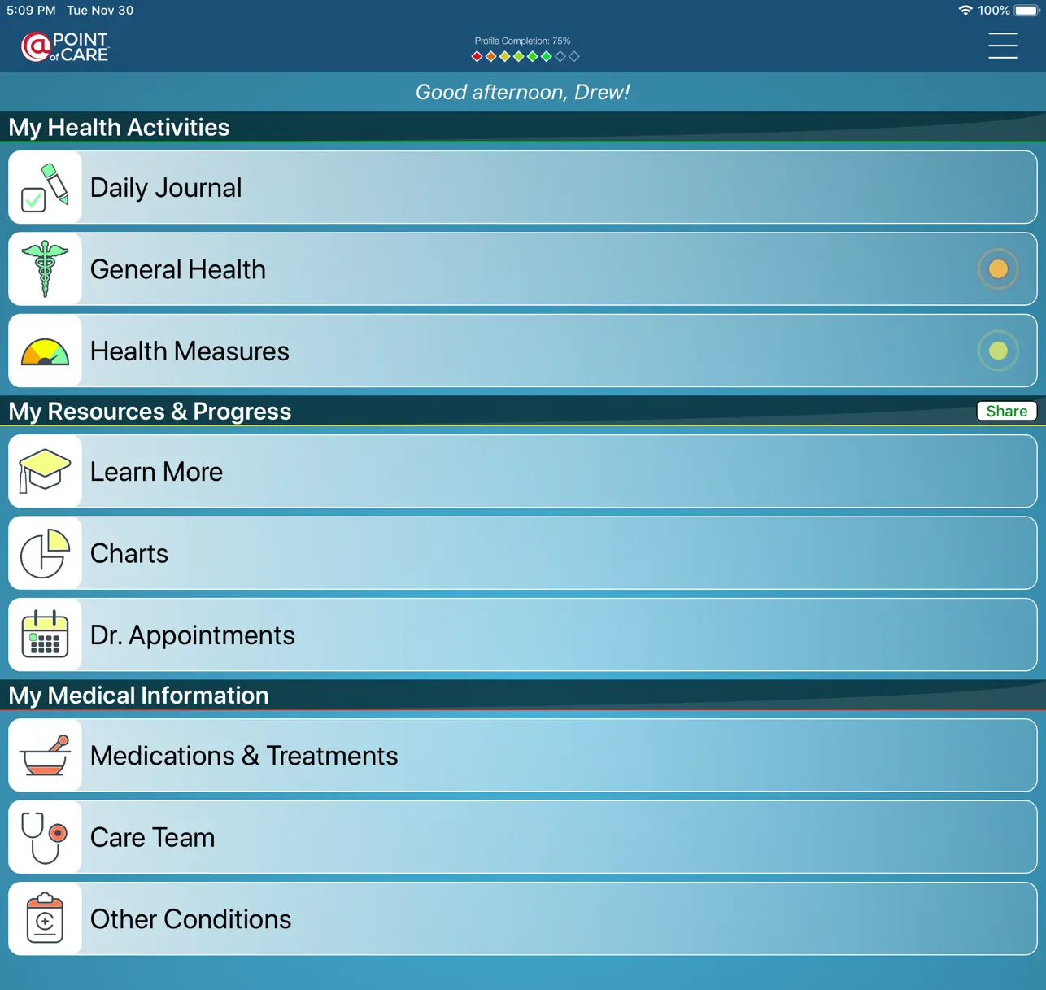
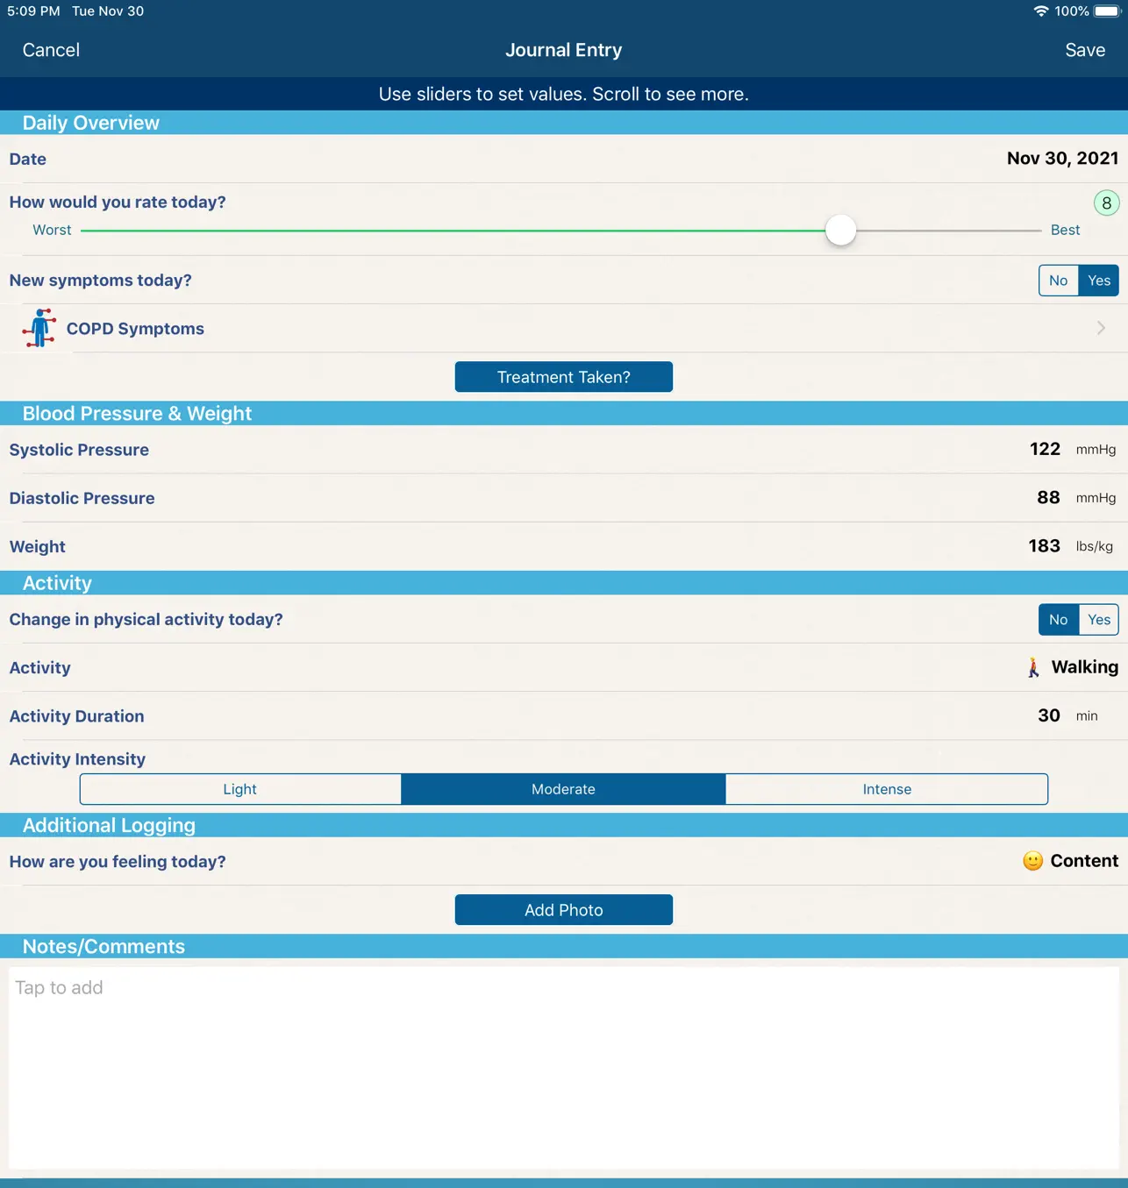
Estado da arte
Notes:
Como Podemos ver neste exemplo, o interface é antiquado, desnecessariamente complexo, dependente de inserção de dados manualmente por parte do paciente, o que é inconveniente, sucsetível a erros e consome muito tempo.

Slide 8

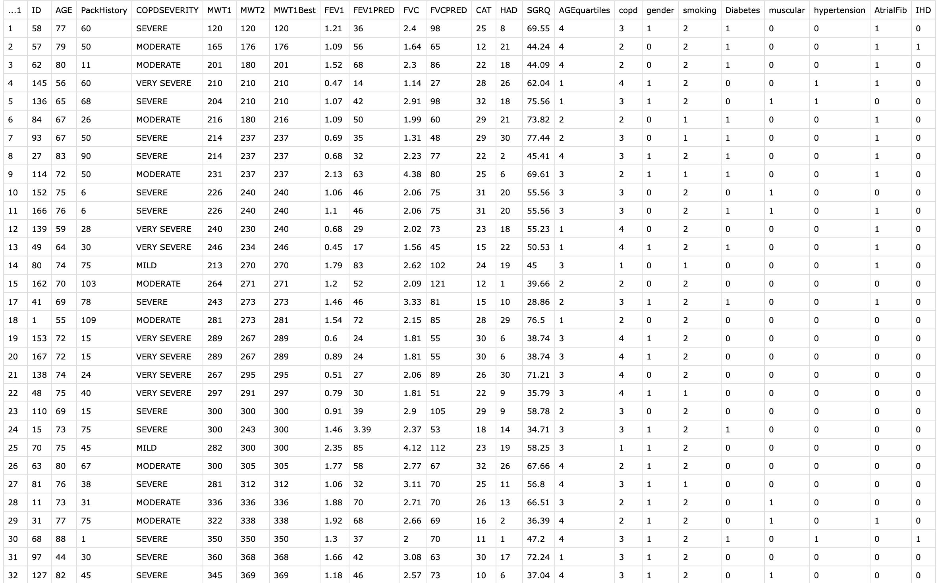
Estado da aRTe
COPD Dataset
A disponibilidade de datasets específicos a DPOC é bastante limitada, no entanto, existe um conjunto de dados chamado "The COPD Dataset” disponível no Kaggle.
É importante denotar que este dataset contém algumas variáveis relevantes para este projeto:
COPD SEVERITY
MWT (Minute Walk Test)
CAT (COPD Assessment Test)
Entre outras…
Notes:
Para além das aplicações, é importante considerar outras fontes de dados relevantes para a gestão da DPOC. Embora a disponibilidade de datasets específicos para a DPOC seja limitada, existe um conjunto de dados chamado "The COPD Dataset"disponível no Kaggle [7]. Este dataset oferece uma variedade de variáveis relacionadas à DPOC, como idade, histórico de tabagismo, volume expiratório forçado (VEF1), capacidade vital forçada (CVF), dispneia, saturação de oxigênio, comorbidades e distância percorrida num teste de caminhada de 6 minutos (6MWT). Estas variáveis são relevantes para o estudo da DPOC e podem ser utilizadas no desenvolvimento do projeto.

Slide 9
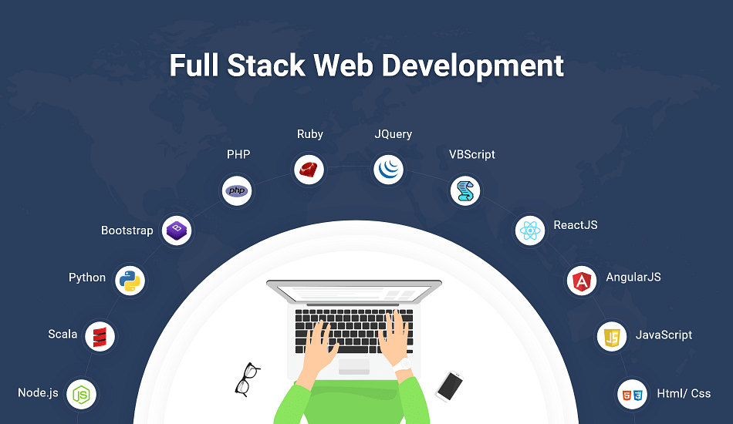
Tecnologias e Ferramentas
Notes:
Como queremos criar um painel medico totalmente funcional serão necessárias tecnologias para o desenvolvimento full-stack: Para o Desenvolvimento de uma aplicação web completa, é necessário utilizar tecnologias como HTML, CSS e JavaScript para o frontend, além de um framework de desenvolvimento web, como React, Angular ou Vue.js. Para o backend, é possível utilizar tecnologias como Node.js, Python ou Java, juntamente com uma base de dados para armazenamento e recuperação dos dados como mySQL ou PostgresSQL.

Slide 10

Desafios e oportunidades
O principal desafio encontrado durante o desenvolvimento deste projeto foi a falta de informação acerca do tema
Embora o mesmo também possa ser considerado como uma oportunidade …
Notes:
Alguns dos principais desafios incluem a falta de informação sobre o tema, integração de dispositivos médicos, segurança e privacidade dos dados dos pacientes, além da necessidade de uma interface amigável e de fácil utilização.

Slide 11

Tecnologias e Ferramentas Utilizadas
Notes:
MEAN Stack – Mongo Express Angular Node
LAMP- Linux Apache MySQL PHP
Django.

Slide 12
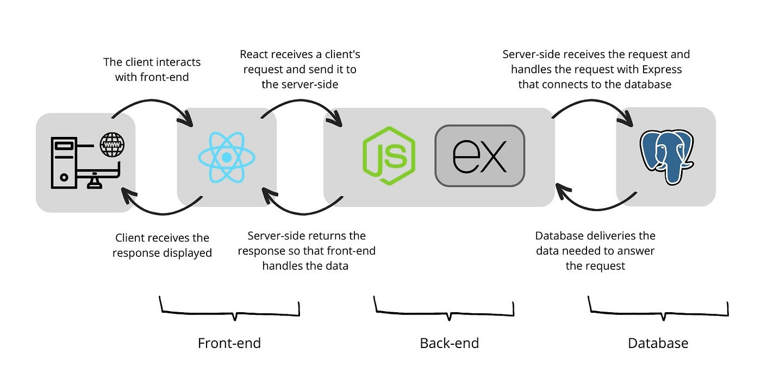
Fullstack Development
Notes:
No desenvolvimento do frontend, as tecnologias principais utilizadas foram o HTML, CSS e JavaScript, combinadas com o framework React e o ambiente de execução Node.js.
Para o backend, foi utilizado a base de dados relacional PostgresSQL, aproveitando suas vantagens em projetos desse tipo. Os serviços AWS foram escolhidos para hospedar a base de dados, garantindo escalabilidade, segurança e disponibilidade. O PgAdmin4 foi adotado como sistema de gestão de base de dados devido ao seu interface amigável e recursos abrangentes.

Slide 13
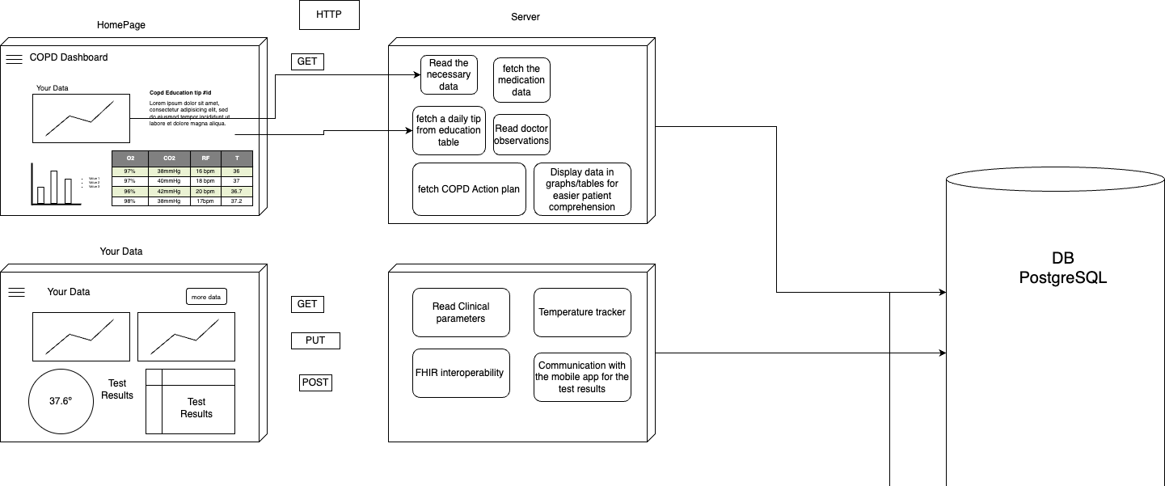
Diagramas
Notes:
Arquitetura básica de funcionamento do sistema, que envolve todas as partes de stack, o frontend e o backend

Slide 14
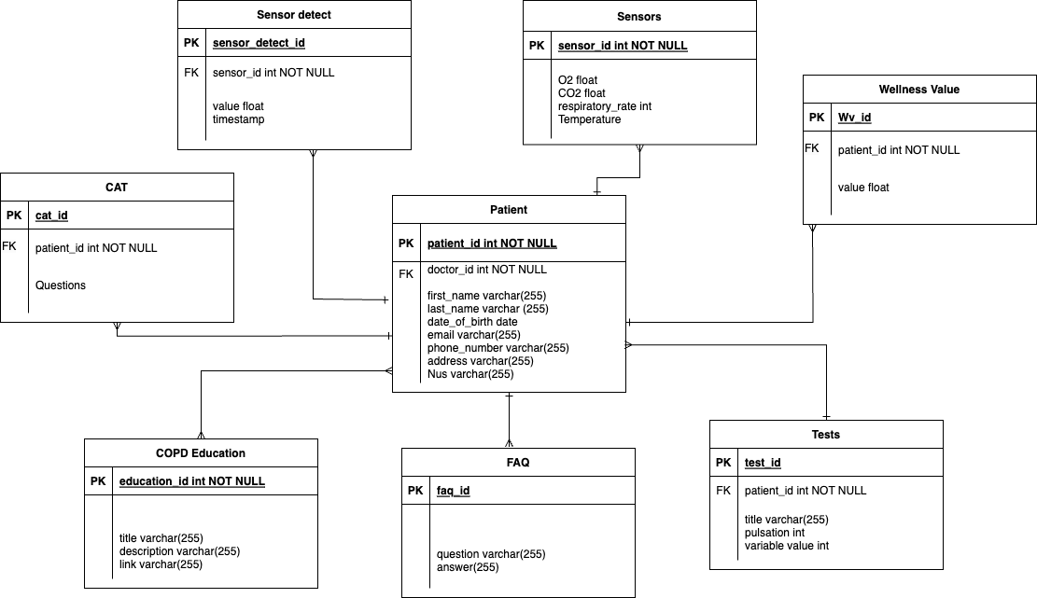
Arquitetura da base de dados

Slide 15
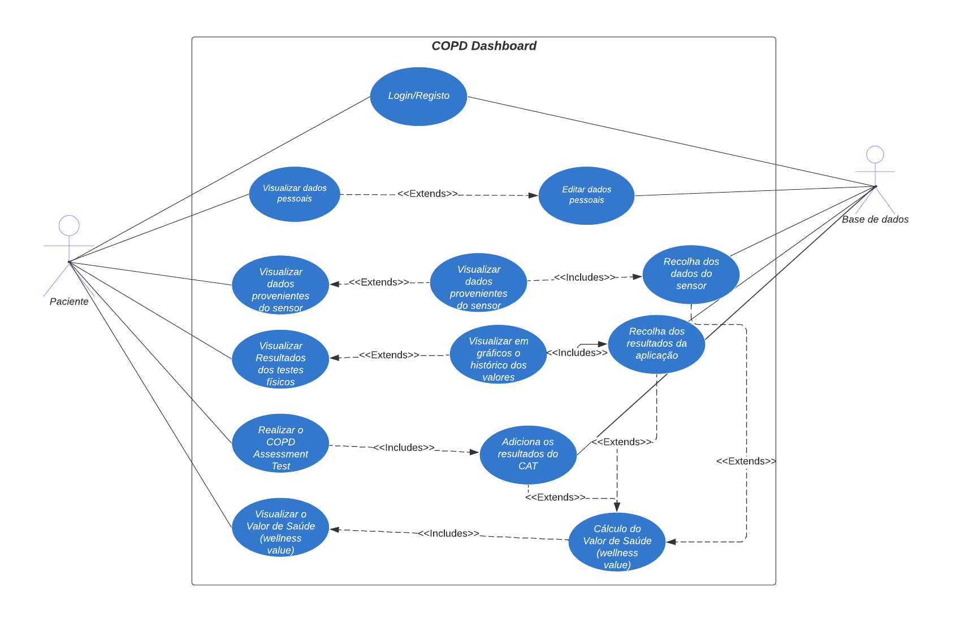
Engenharia do software
Diagrama de caso de uso

Slide 16
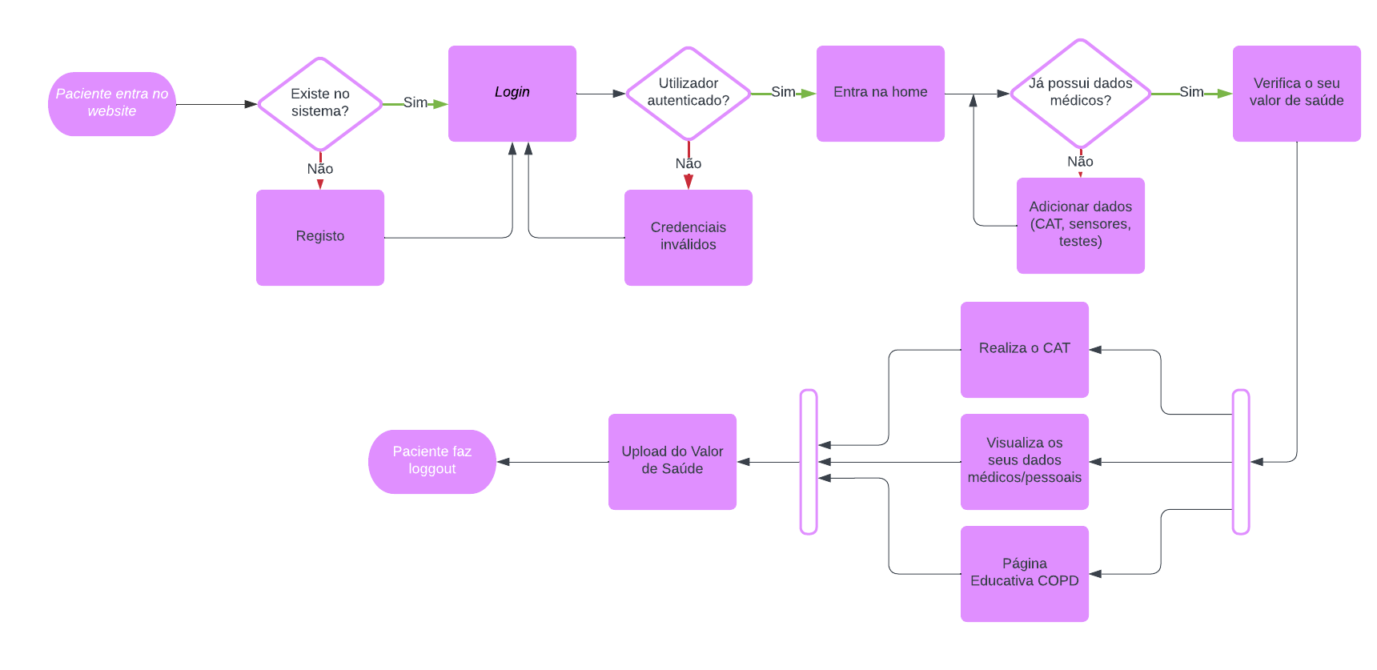
Engenharia do software
Diagrama de atividade

Slide 17

Valor de bem estar
Notes:
A utilização de um valor de bem-estar que combina múltiplos fatores médicos, estado do paciente e testes físicos é uma maneira simples e sucinta de mostrar aos pacientes o seu estado de saúde. Essa abordagem condensa informações complexas em uma medida única, permitindo aos pacientes entender facilmente sua condição pulmonar. O valor de bem-estar promove uma maior participação do paciente no autocuidado e facilita a comunicação com os profissionais de saúde. É uma forma eficaz de fornecer uma visão abrangente e simplificada do estado de saúde dos pacientes com DPOC, ajudando-os a tomar decisões informadas e gerenciar melhor a doença."

Slide 18
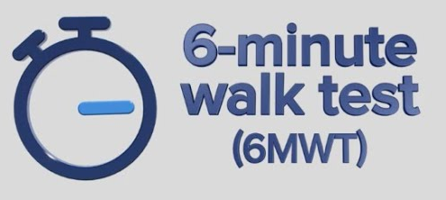
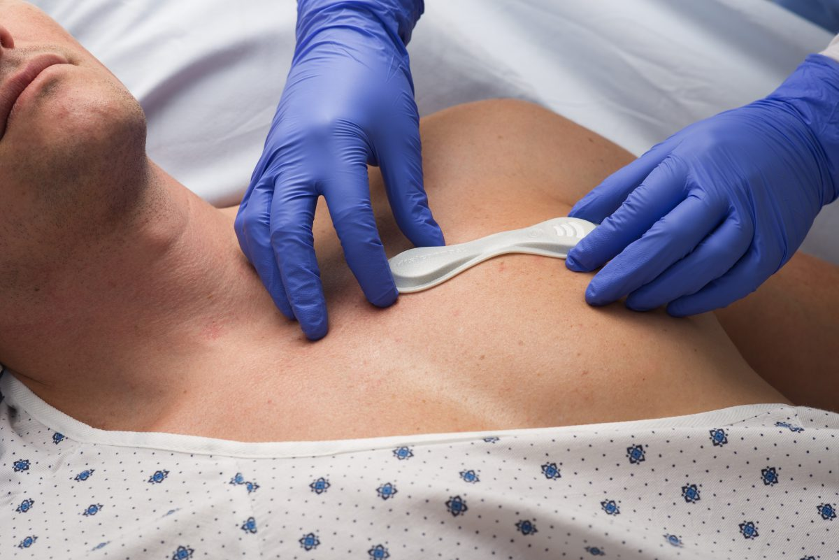

Cálculo do Valor de Bem estar
Notes:
Neste projeto na análise de dados de pacientes com DPOC, são consideradas variáveis como temperatura, frequência respiratória, Pressão arterial do 17 Oxigénio (PaO2) e Pressão arterial de Dióxido de Carbono (PaCO2). Estas informações, juntamente com dados como a frequência cardíaca resultados detestes de função pulmonar e apitadão física, são avaliadas por meio de testes físicos realizados na aplicação desenvolvida pelo colega João Martins.É necessário levar tambem em consideração a maneira como o paciente se sente, logo a implementação do COPD Assessment Test foi natural. A evolução desses dados ao longo do tempo pode ser visualizada no dashboard. O valor de bem-estar da DPOC é calculado por meio da normalização das variáveis e da soma ponderada das diferentes partes, seguindo a formula simplificada: (Vars * 0.4) + (Testes * 0.3) + (CAT * 0.3)

Slide 19


Slide 20
Conclusões
O painel médico web fornece aos pacientes com DPOC uma plataforma centralizada para aceder a informações relevantes sobre a sua condição, realizar a monitorização dos seus dados e receber recomendações. Tudo isto contribui para o empoderamento do paciente e para uma melhor compreensão da sua saúde e condição.
A entrada e análise de dados provenientes do dispositivo instalado no corpo do paciente, juntamente com os dados inseridos manualmente, permitem uma avaliação mais abrangente e simples do estado de saúde.
Resumindo, o painel médico web desenvolvido neste trabalho apresenta um grande potencial para melhorar a gestão da DPOC e o bem-estar dos pacientes. O trabalho futuro pode concentrar-se na expansão das funcionalidades, integração com dispositivos wearable, análise avançada de dados e exploração de outras doenças respiratórias. Ao abordar estas áreas, será possível aprimorar ainda mais a experiência dos pacientes e promover um melhor cuidado de saúde respiratória.

